Slide 1
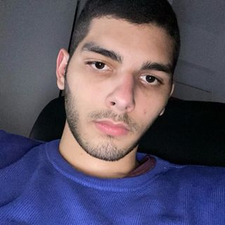
Sobre Mí Proyectos Contacto
</> Hola, soy Manuel Navas
Desarrollador {empty} de Buenos Aires 🇦🇷.
Apasionado por la tecnología y siempre buscando mejorar mis habilidades. Acepto desafíos y estoy emocionado por aprender constantemente.
LinkedIn
GitHub

Slide 2







</> Sobre mí
A mis 23 años, he estado inmerso en el mundo de la tecnología y la programación desde hace varios años.
CSS
JS
</> Habilidades y Tecnologías
</> Formación y Experiencia
NODE
ASTRO
Mi interés por la programación me ha llevado a explorar el mundo de Python, donde he desarrollado habilidades sólidas. Actualmente, me encuentro en una etapa de crecimiento y aprendizaje continuo. Estoy dedicando tiempo a fortalecer mis conocimientos en JavaScript, y explorando tecnologías avanzadas como Node.js para el desarrollo de aplicaciones web escalables y React para la construcción de interfaces de usuario interactivas.
Después de cursar dos años de Ingeniería en Informática, donde adquirí sólidas bases en programación en áreas como la estructura de algoritmos y la Programación Orientada a Objetos (POO). Decidí seguir mi camino de manera autodidacta, donde he dominado tecnologías fundamentales como HTML, CSS y JavaScript.
PYTHON
REACT
HTML

Slide 3
Sobre Mí Proyectos Contacto
</> Hola, soy Manuel Navas
Desarrollador {empty} de Buenos Aires 🇦🇷.
Apasionado por la tecnología y siempre buscando mejorar mis habilidades. Acepto desafíos y estoy emocionado por aprender constantemente.

